Slide 1
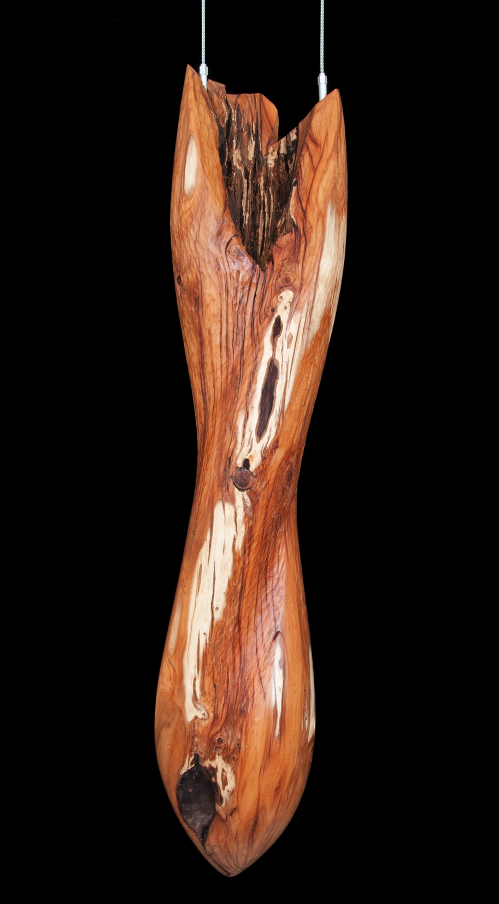
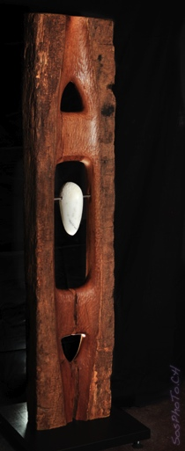
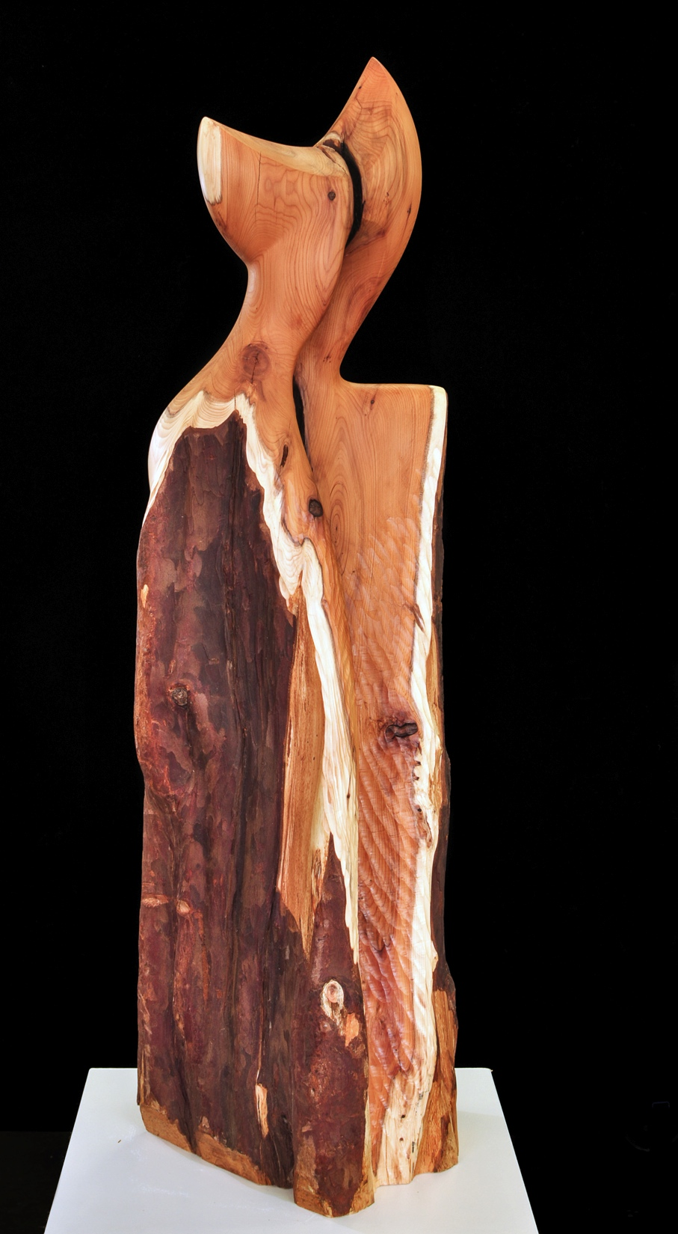
Holzbildhauerei
Ein Weg die Gegenwart zu formen…
Durch individuellen Unterricht in kleinen Gruppen

Slide 2
Holzbildhauerei
Ein Weg die Gegenwart zu Formen…
Aus Ton und Plastilin werden erste Maquetten geformt, welche als Vorlage für die Realisierung der Skulptur in Holz dienen. Ich führe Sie Schritt für Schritt durch den Prozess, in dem eine Skulptur entsteht. In Ihrem kreativen Erschaffen begleite ich Sie unterstützend und beratend,.
Unterrichtszeiten: Donnerstags 19.00 – 21.30 Uhr Samstags 09.00 – 11.30 Uhr
Atelier: Busdepot Deutweg
Tösstalstrass 86, Winterthur
Unterrichtskosten: 50 Fr. pro Lektion (2.5 h)
10er Abo für 450 Fr.
Material: Alle Werkzeuge sind vorhanden,
Exklusive dem Holz
Reservation: ricardofelipefloressaldana@gmail.com

